Slide 1
Hệ Phương Trình Tuyến Tính trong Đại số Tuyến Tính
TẬP NGHIỆM
CỦA HỆ PHƯƠNG TRÌNH
TUYẾN TÍNH

Slide 2
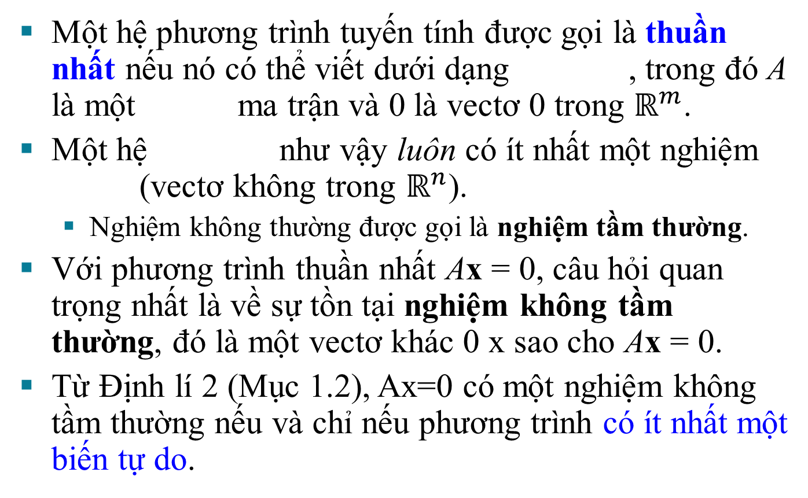
HỆ PHƯƠNG TRÌNH THUẦN NHẤT
Một hệ phương trình tuyến tính được gọi là thuần nhất nếu nó có thể viết dưới dạng , trong đó A là một ma trận và 0 là vectơ 0 trong $ℝ^{m}$.
Một hệ như vậy luôn có ít nhất một nghiệm (vectơ không trong $ℝ^{n}$).
Nghiệm không thường được gọi là nghiệm tầm thường.
Với phương trình thuần nhất Ax = 0, câu hỏi quan trọng nhất là về sự tồn tại nghiệm không tầm thường, đó là một vectơ khác 0 x sao cho Ax = 0.
Từ Định lí 2 (Mục 1.2), Ax=0 có một nghiệm không tầm thường nếu và chỉ nếu phương trình có ít nhất một biến tự do.

Slide 3
HỆ PHƯƠNG TRÌNH THUẦN NHẤT
Ví dụ 1: Xác định hệ thuần nhất sau đây có một nghiệm không tầm thường hay không. Sau đó mô tả tập nghiệm.
Lời giải: Gọi A là ma trận hệ số của hệ, rút gọn hàng ma trận bổ sung thành ma trận bậc thang:

Slide 4
HỆ PHƯƠNG TRÌNH THUẦN NHẤT
~
~
Vì x₃ là một biến tự do, có các nghiệm không tầm thường (theo giá trị được cho của x₃.)
Tiếp tục rút gọn hàng của để được ma trận bậc thang rút gọn:

Slide 5
HỆ PHƯƠNG TRÌNH THUẦN NHẤT
Giải theo các biến cơ sở x₁ và x₂ để thu được ,
, với x₃ tự do.
Như một vectơ, nghiệm tổng quát của có dạng như dưới đây.
, ở đó

Slide 6
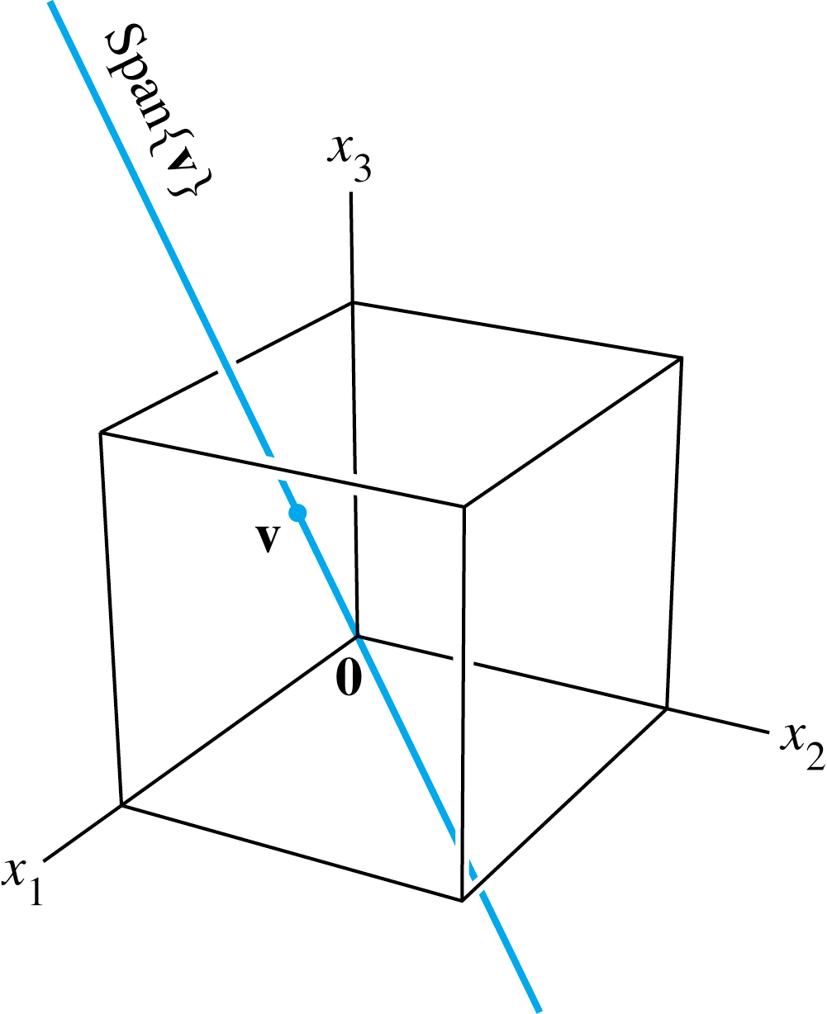
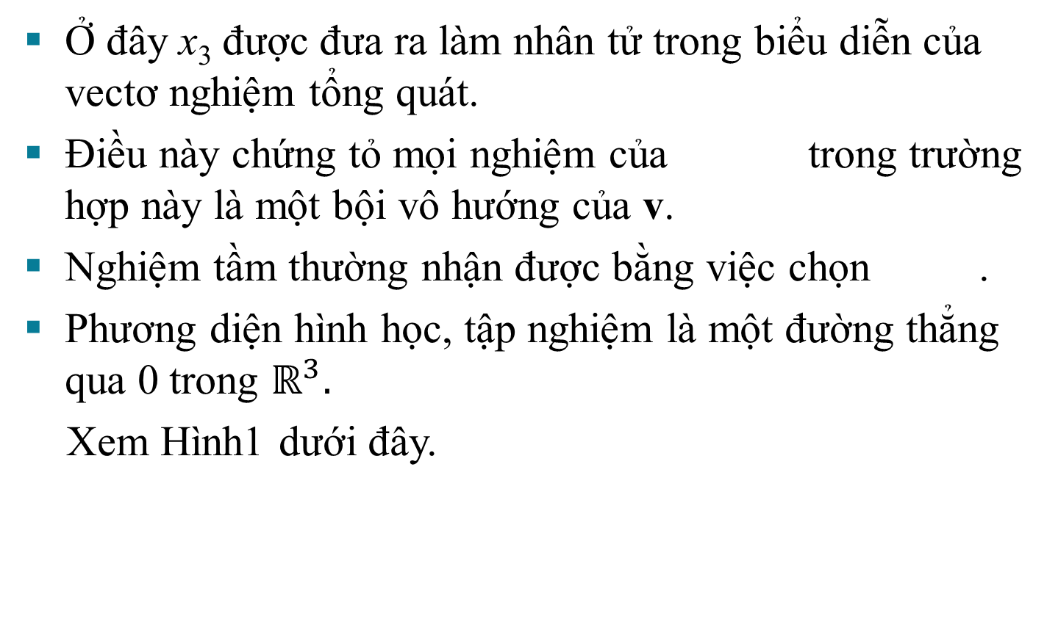
HỆ PHƯƠNG TRÌNH THUẦN NHẤT
Ở đây x₃ được đưa ra làm nhân tử trong biểu diễn của vectơ nghiệm tổng quát.
Điều này chứng tỏ mọi nghiệm của trong trường hợp này là một bội vô hướng của v.
Nghiệm tầm thường nhận được bằng việc chọn .
Phương diện hình học, tập nghiệm là một đường thẳng qua 0 trong $ℝ^{3}.$
Xem Hình1 dưới đây.

Slide 7
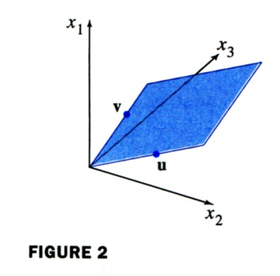
DẠNG VECTƠ THAM SỐ HÓA
Phương trình có dạng (s, t trong ℝ) được gọi là phương trình vectơ tham số của mặt phẳng.
Trong Ví dụ 1, phương trình (x₃ tự do), hay
(với t trong ℝ), là một phương trình vectơ tham số của một đường thẳng.
Khi nào một tập nghiệm được mô tả tường minh bằng các vectơ như trong Ví dụ 1, ta nói rằng nghiệm có dạng vectơ tham số.

Slide 8
NGHIỆM CỦA HỆ KHÔNG THUẦN NHẤT
Khi một hệ tuyến tính không thuần nhất có vô số nghiệm, nghiệm tổng quát có thể được viết dưới dạng vectơ tham số như một vectơ cộng với một tổ hợp tuyến tính tùy ý các vectơ thỏa mãn hệ thuần nhất tương ứng.
Ví dụ 3: Mô tả tất cả các nghiệm của , trong đó
và .

Slide 9
NGHIỆM CỦA HỆ KHÔNG THUẦN NHẤT
Lời giải: Các phép biến đổi hàng trên [A b] cho ra
,
Do đó , , và x₃ tự do.
~

Slide 10

NGHIỆM CỦA HỆ KHÔNG THUẦN NHẤT
Như một vectơ, nghiệm tổng quát của có dạng
+
p
v

Slide 11
NGHIỆM CỦA HỆ KHÔNG THUẦN NHẤT
Phương trình , hay viết t như là tham số tổng quát,
(t in ℝ) (3)
mô tả tập nghiệm của dưới dạng vectơ tham số.
Tập nghiệm của có phương trình vectơ tham số
(t in ℝ) (4)
[với cùng v xuất hiện trong (3)].
Do đó các nghiệm của nhận được bởi cộng vectơ p vào các nghiệm của .

Slide 12
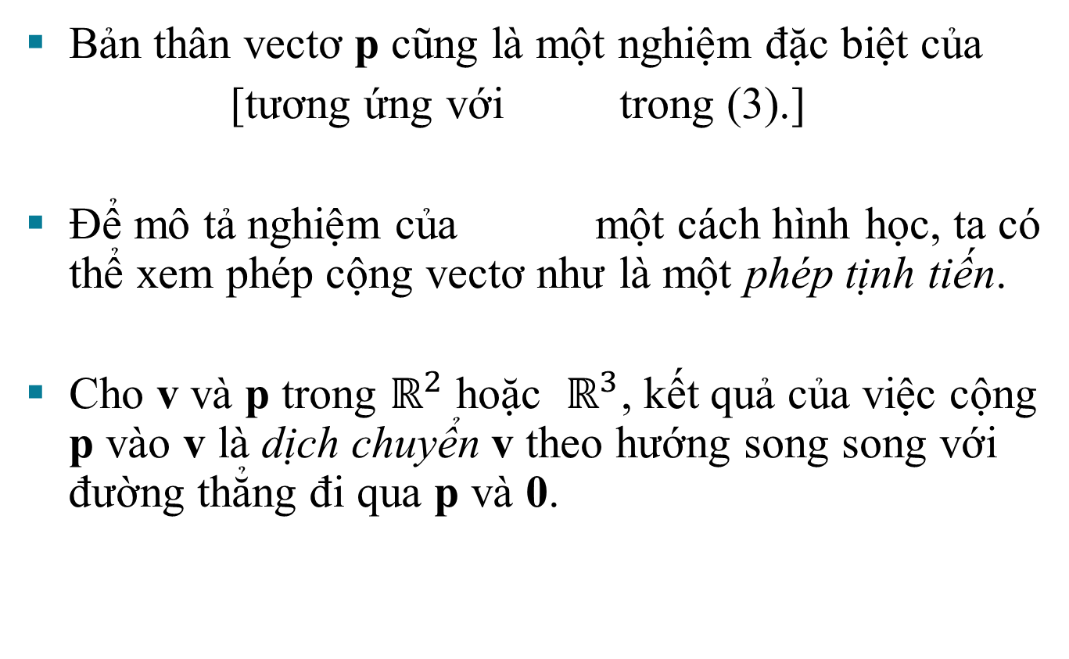
NGHIỆM CỦA HỆ KHÔNG THUẦN NHẤT
Bản thân vectơ p cũng là một nghiệm đặc biệt của
[tương ứng với trong (3).]
Để mô tả nghiệm của một cách hình học, ta có thể xem phép cộng vectơ như là một phép tịnh tiến.
Cho v và p trong $ℝ^{2}$ hoặc $ℝ^{3}$, kết quả của việc cộng p vào v là dịch chuyển v theo hướng song song với đường thẳng đi qua p và 0.

Slide 13
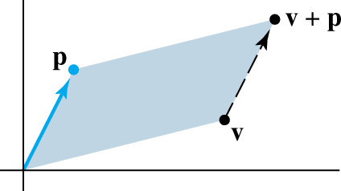
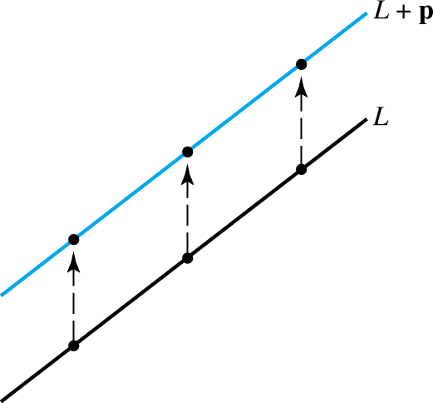
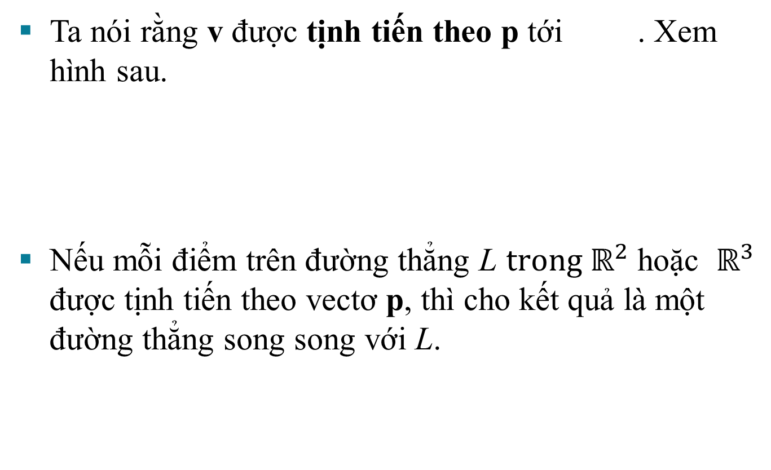
NGHIỆM CỦA HỆ KHÔNG THUẦN NHẤT
Ta nói rằng v được tịnh tiến theo p tới . Xem hình sau.
Nếu mỗi điểm trên đường thẳng L $trong ℝ^{2}$hoặc $ℝ^{3}$ được tịnh tiến theo vectơ p, thì cho kết quả là một đường thẳng song song với L.

Slide 14
NGHIỆM CỦA HỆ KHÔNG THUẦN NHẤT
Giả sử L là đường thẳng đi qua 0 và v, được mô tả bởi phương trình (4).
Cộng p vào mỗi điểm trên L cho ta đường thẳng tịnh tiến mô tả bởi phương trình (3).
Ta gọi (3) là phương trình đường thẳng qua p song song với v.
Do đó, tập nghiệm của là một đường thẳng qua p song song với tập nghiệm của . Hình trong slide sau minh họa trường hợp này.

Slide 15
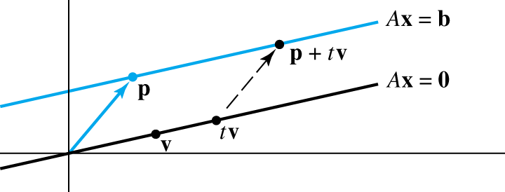
NGHIỆM CỦA HỆ KHÔNG THUẦN NHẤT
Quan hệ giữa các tập nghiệm của và được minh họa trong hình trên được tổng quát hóa lên cho một phương trình tương thích bất kì , mặc dù tập nghiệm sẽ lớn hơn một đường thẳng khi có nhiều biến tự do.

Slide 16
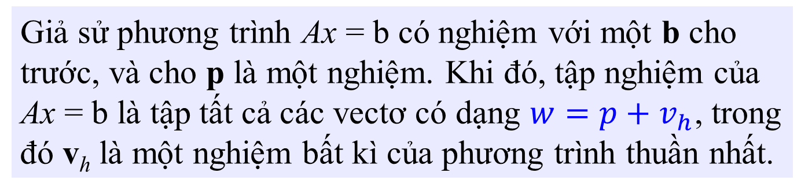
NGHIỆM CỦA HỆ KHÔNG THUẦN NHẤT
ĐỊNH LÍ 6
Giả sử phương trình Ax = b có nghiệm với một b cho trước, và cho p là một nghiệm. Khi đó, tập nghiệm của Ax = b là tập tất cả các vectơ có dạng $w=p+v_{h}$, trong đó v_{h} là một nghiệm bất kì của phương trình thuần nhất.
Định lí 6 nói rằng nếu Ax = b có nghiệm, thì tập nghiệm nhận được bằng cách tịnh tiến tập nghiệm của Ax = 0, theo một vectơ nghiệm riêng p của Ax = b.

Slide 17
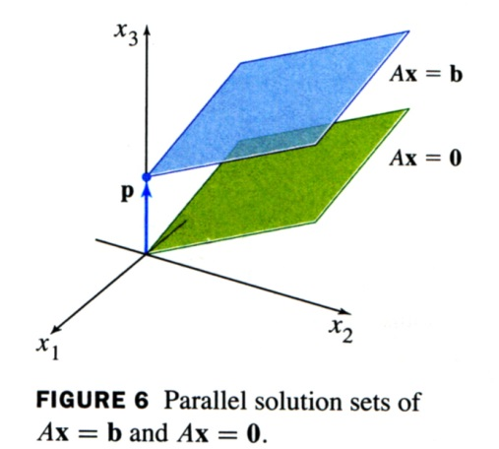
VÍ DỤ
Ví dụ:
Khi có hai biến tự do

Slide 18
VIẾT MỘT TẬP NGHIỆM (CỦA HỆ TƯƠNG THÍCH) DƯỚI DẠNG VECTƠ THAM SỐ
Rút gọn hàng ma trận bổ sung về dạng ma trận bậc thang rút gọn.
Biểu diễn mỗi biến cơ sở theo các biến tự do xuất hiện trong phương trình.
Viết một nghiệm riêng x dưới dạng vectơ với các thành phần phụ thuộc (nếu có) vào các biến tự do.
Phân tích x thành một tổ hợp tuyến tính các vectơ (với các thành phần số) với tham số là các biến tự do.

